Slide 1


Slide 2
III SESSIONE: ADDOME
3° MODULO: Ematuria
MMG Senior (Dr.ssa Daria Armanini)
MMG in formazione (Dr. Nicola Bastiani)
Nefrologo (Dr. Cesare Bertelli)
Urolologo (Dr. Luca Fontana)
Radiologo (Dr. Mario Navarria)

Slide 3


ANNA 64 aa
Ieri sono andata in bagno e ho visto le urine completamente rosse…
Mi sono spaventata , mio marito mi ha provato la pressione ed era molto alta! 180/95….
Allora oggi sono venuta subito da lei!

Slide 4
ANNA
APR
Nessuna patologia rilevante in famiglia
Ex fumatrice (10 sig/die per 20 anni)
Ipertensione arteriosa in terapia con Ca-antagonisti
Stipsi da circa 1 anno, peggiorata negli ultimi mesi, già 2 accessi in ambulatorio per dolori addominali ai quadranti inferiori (“coliche addominali”).
10 mesi fa prescritti Esami Ematochimici (nessun referto pervenuto)

Slide 5
E’ la prima volta che le capita?
Si dottore…….. Anzi, no…. Negli ultimi
due mesi mi è capitato al mattino di vedere
l’urina un po’ più rossa ma pensavo fosse normale…
Ha avuto dolore? Altri disturbi?
A volte sentivo un po’ di dolore alla pancia, ma ho sempre pensato fosse perché ero gonfia… Sa, la stipsi…. E poi sentivo un po’ di bruciore ma poi passava subito…

Slide 6
ESAME OBIETTIVO
PA 120/75mmHg FC 78bpm
Pallore di cute e mucose
Addome trattablie, lievemente dolorabile ai quadranti inferiori > a sinistra, Bloomberg negativo, Giordano negativo bilateralmente
ESAMI EMATOCHIMICI
Anemia sideropenica
Funzione Renale/Funzionalità Epatica/Coagulazione nella norma
VES=30mm/h
Esame urine: Microematuria (Hb=3+)

Slide 7

Valutazione
Infezione?
Calcolosi?
Neoplasia Vescicale (Benigna/Maligna)?
K Alte Vie Escretrici?
Nefropatia?
Farmaci?
Criptogenetica?
ANNA
Citologico urinario
Eco Addome

Slide 8
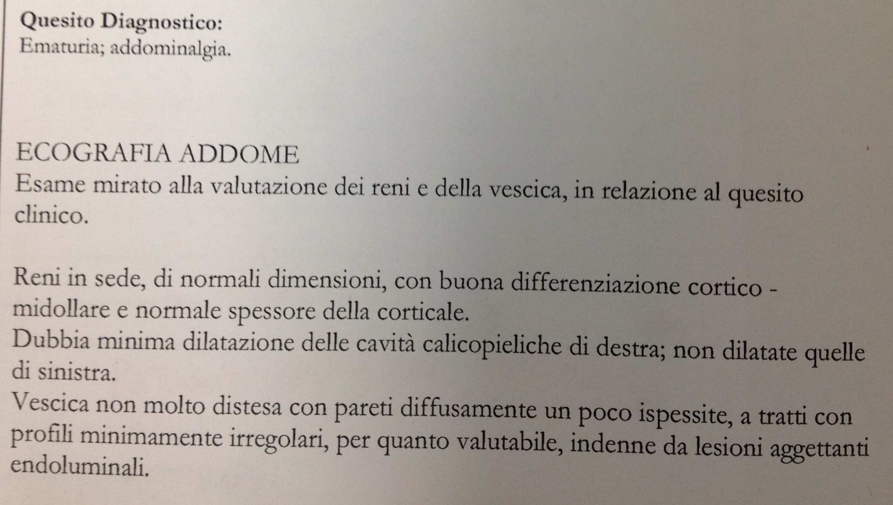
Eco addome

Slide 9
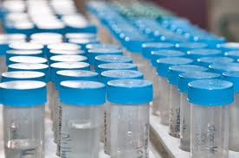
Citologico urinario
SU 3 CAMPIONI DI URINE
Campione 1
Presenza di cellule pavimentose delle basse vie urinarie e alcune cellule metaplastiche squamose, detriti cellulari, flora batterica e rare emazie.
Campione 2
Sovrapponibile al campione 1
Campione 3
Lievi atipie in alcuni aggregati papillari con aumentato rapporto nucleo/citoplasma e atipie di dubbia interpretazione.

Slide 10

?
EMATURIA “NEFROLOGICA”
VS
EMATURIA “UROLOGICA”
TAC
ECOGRAFIA
+
PAP urine
CISTOSCOPIA
PRONTO SOCCORSO
LA PAROLA ALLO SPECIALISTA…

Slide 11

La parola al clinico...
…COSA FARE???
Dr. C. Bertelli
Nefrologia e Dialisi

Slide 12
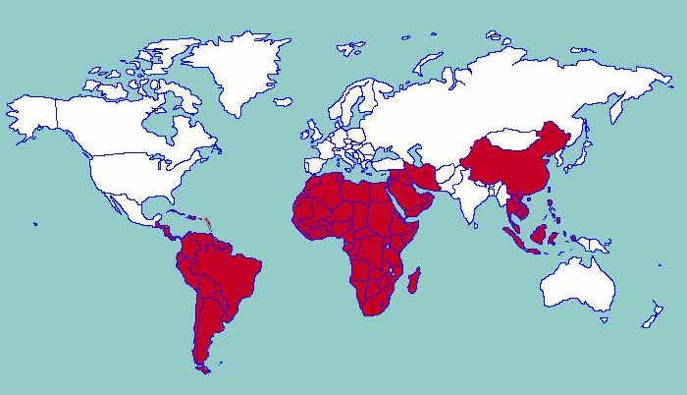

LA CAUSA PIU’ FREQUENTE NEL MONDO
La bilharziosi urinaria!!!
La RELAZIONE tra ematuria macroscopica e FASI della minzione può orientare sulla sede d’origine
iniziale → uretra, prostata
finale → vescicale
totale → vie urinarie superiori

Slide 13

Paziente: “… urine rosse …”
Quesito 1° livello: MACROEMATURIA
Farmaci: rifampicina
imipenem
fenazopiridina
Porfiria
Bietole rosse
Coloranti
NEGATIVO
Esame delle urine stick per Hb
PIGMENTI EMINICI
Eritrociti
Emoglobina
Mioglobina
POSITIVO
Sedimento urinario
eritrociti ?
SI
NO
Ematuria
Emoglobinuria
Mioglobinuria

Slide 14
Quesito 2° livello: ORIGINE DELL’EMATURIA
Ematuria
GR isomorfici*
GR dismorfici* e/o Cilindri eritrocitari
Ematuria
“Urologica”
Ematuria
“Nefrologica”
diagnostica urologica
vedi diagnostica nefrologica
* Pochi laboratori danno queste informazioni

Slide 15
Flow-chart
EMATURIA
Esame urine
Leucocituria
G.R. dismorfici
e/o Cilindri eritrocitari
e/o proteinuria
G.R. non alterati
Proteinuria <0,5 g/die
Urinocoltura
Ricerca BK
Ecografia
e/o Urografia
e/o TAC
Molto verosimile origine
GLOMERULARE
Positiva
Negativa
IVU
Coltura negativa
Terapia empirica per IVU
Possibile nefrite interstiziale
Negativa
Positiva
Cistoscopia
Neoplasia
Calcoli
Trattare
Controllo con
Urinocoltura
Es. urine
CONSULENZA NEFROLOGICA
(biopsia renale)
CONSULENZA UROLOGICA
IVU = Infezione delle Vie Urinarie
Modificato dfa:Li T. Approach to Hematuria. In: Agha IA, Green G, eds. The Washington Manual: Nephrology Subspecialty Consult. Philadelphia: Lippincott, 2004.

Slide 16
ELEMENTI ANAMNESTICI UTILI PER LA DIAGNOSI DIFFERENZIALE DELL’EMATURIA
DATO ANAMNESTICO ORIENTAMENTO
Riferita disuria e pollachiuria Sospetta infezione
(es. urine: leucocitura)
Infezione respiratoria recente Nefropatia da IgA
Glomerulonefrite acuta
Altra glomerulonefrite
Storia familiare di nefropatia Nefrite familiare (sindrome di Alport)
Rene policistico
Riferito dolore lombare Colica
Ostruzione
Comparsa ciclica in donne Sospetta endometriosi
Comparsa dopo esercizio fisico Ematuria da sforzo

Slide 17
EMATURIA MICROSCOPICA
Definizione
Urine non macroematuriche presenza di ≥2 G.R. /campo (≥ 1 o ≥ 10) all’esame del sedimento urinario a 400x.
Prevalenza: 0.2 a 16,1% di popolazione generale
Riproducibilità
Era già presente? da quanto? sugli stessi valori ?
è costante ? (può essere TRANSITORIA)

Slide 18
POSSIBILI CAUSE DI MICROEMATURIA TRANSITORIA
Esercizio fisico intenso
Attività sessuale
Modesto trauma
Contaminazione mestruale
C'è solo microematuria?
VALUTARE
Peso Specifico (effetto della concentrazione)
Presenza di cristalli al sedimento
(se P.S. >1020-1025 e/o cristalli, ripetere dopo alcuni giorni di diuresi ≥1,5 litri /die)

Slide 19
EMATURIA MICROSCOPICA
CHE ALTRO?
sindrome nefritica? *ematuria, proteinuria, ipertensione arteriosa, edemi al volto, riduzione VFG [o eGFR], oliguria
sindrome nefrosica? *edemi declivi importanti e simmetrici, proteinuria marcata, ipodisprotidemia, iperlipemia
quadro sindromico/sintomatologico ? *astenia ingravescente, febbricola, calo ponderale, malessere
c’è ↓ ↓ VFG non noto prima o peggiorato rispetto a valori precedenti ? *
altra patologia nota per complicanze renali ? (diabete, paraproteine , ecc.?)
In questi casi: invio al nefrologo; se * : bollino verde
Nota: Solo altissime dosi di dicumarolici danno ematuria, negli altri casi il dicumarolico “svela” una causa esistente.
(non cavarsela con “tanto è scoagulato”; fare esami di imaging)

Slide 20
“L’individuazione di un ematuria non concede alcuna leggerezza nell’interpretazione, nessuna pigrizia nelle indagini, nessuna stupidaggine nelle terapie.
L’ematuria non si tratta con la dieta ne’ con il riposo, ne’ con gli emostatici.
Essa esige solo di essere presa in considerazione”
COUVELAIRE
Mostafid AND Persad, BJU Int, 2010

Slide 21
…ora la parola al’Urologo
Dr. L. Fontana

Slide 22
LA CAUSA PIU’ FREQUENTE NEL MONDO
La bilharziosi urinaria!!!
La relazione tra ematuria macroscopica e fasi della minzione può orientare sulla sede d’origine
iniziale → uretra, prostata
finale → vescicale
totale → vie urinarie superiori

Slide 23
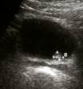
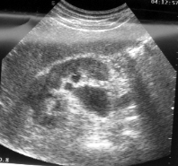
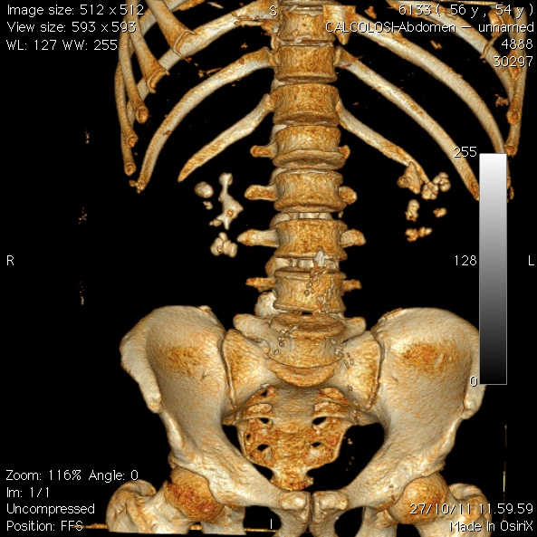
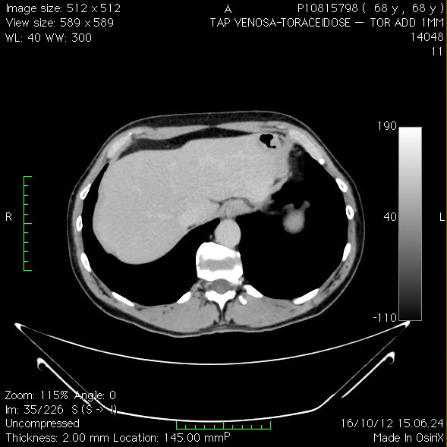
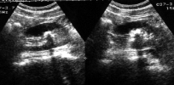
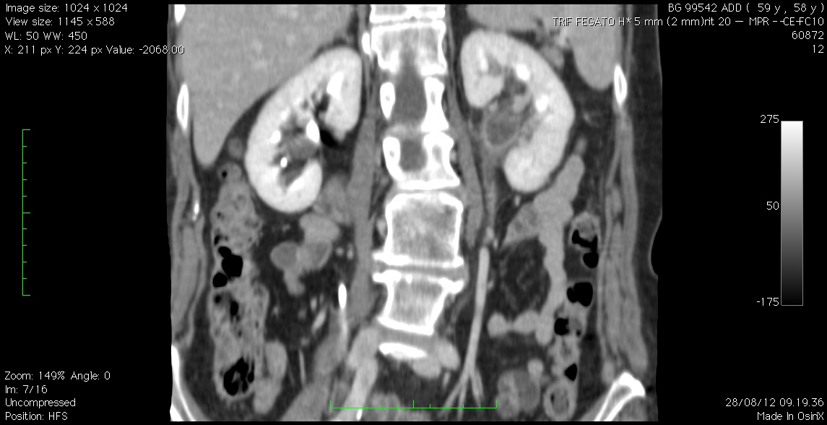
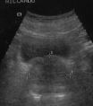

QUALE DIAGNOSTICA PER IMMAGINI

Slide 24


La citologia urinaria
Blick nel 2011, su 778 pazienti valutati con cistoscopia flessibile ed immaging dell’alta via, riporta che la citologia urinaria presentava
sensibilità del 0.38 (95% CI 0.31-0.45) e
specificità del 0.98 (95% CI 0.97-0.99)

Slide 25
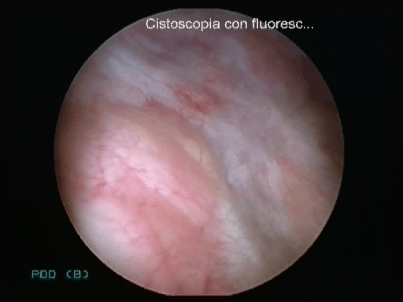
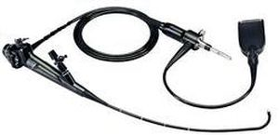
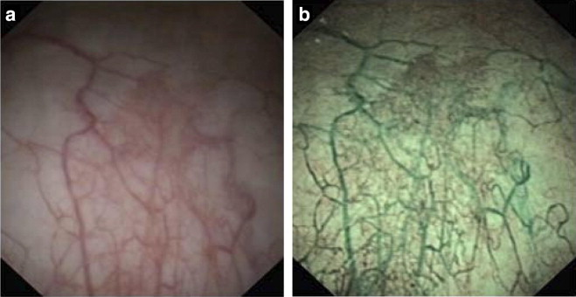
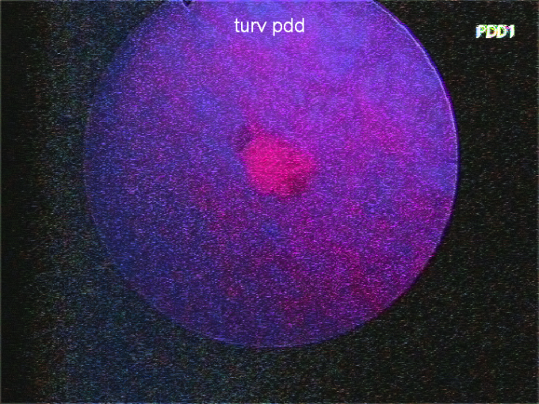
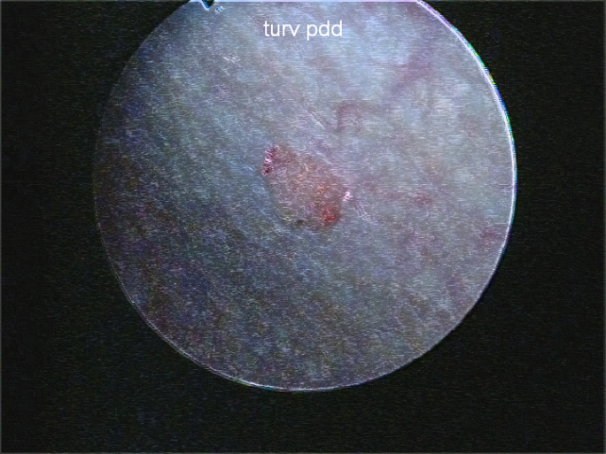
CISTOSCOPIA
PDD WL
SENSIBILITA’ 97.6 % 65 %
SPECIFICITA’ 28.6 % 54.7 %
VPP 71.9 % 85.4 %
VPN 94.7 % 61 %

Slide 26
ECO APP URINARIO +
PAP URINE +
UROLOGO
TRATTAMENTO
ECO APP URINARIO -
PAP URINE +
UROLOGO
STUDIO alta via
ECO APP URINARIO -
PAP URINE -
UROLOGO
CISTOSCOPIA

Slide 27


IN UN’UNICA SEDUTA:
VISITA ED ES. OBIETTIVO
ECOGRAFIA → TAC ADDOME PELVI
CISTOSCOPIA FLESSIBILE

Slide 28
MICROEMATURIA PERSISTENTE
Pazienti con ematuria microscopica a basso rischio (non fumatori, non lavoratori in settori a rischio) possono ritenersi conclusi dopo un adeguato studio clinico-laboratoristico
I malati a forte rischio (fumatori per esempio) potrebbero comunque beneficiare di una ripetizione a distanza (mediamente un anno) se persiste la microematuria.
Campbell et al, Urology

